Slide 1
배열
자바프로그래밍1_8주
신미영

Slide 2
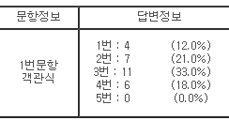
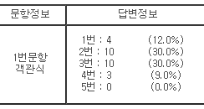
설문결과
1. 5월13일 수요일 16:00 ~18:00
2. 5월14일 목요일 16:00 ~ 18:00
3. 5월15일 금요일 16:00 ~18:00
4. 5월13일 수요일 13:00 ~15:00
* 시험범위 : 5주차 수업까지

Slide 3

최대값 찾기
public static void main(String[] args) { int[] ran=new int[10]; for(int i=0; i< ran.length;i++) { //10~99사이의 난수로 배열 초기화 ran[i] = (int)(Math.random()*90)+10; System.out.print(ran[i]+" "); } System.out.println(); System.out.println("max = " + max); }
최대 찾기

Slide 4
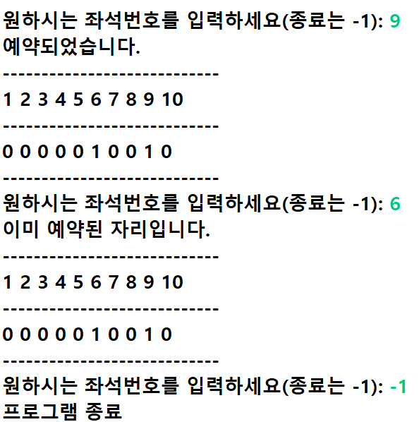
극장 예약 시스템
public static void main(String[] args) { Scanner scan = new Scanner(System.in); int[] seats = new int[10]; while (true) { } System.out.println("프로그램 종료");
극장 예약 시스템
0 : 예약가능
1 : 예약 된 좌석

Slide 5
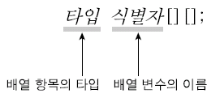
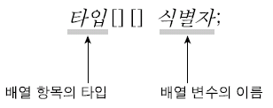
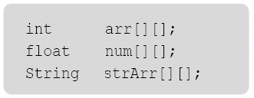
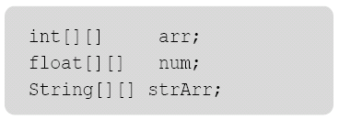
2차원 배열 선언
배열의 선언 (2차원 배열)
배열 변수 선언문의 형식(1) 배열 변수 선언문의 형식(2)

Slide 6
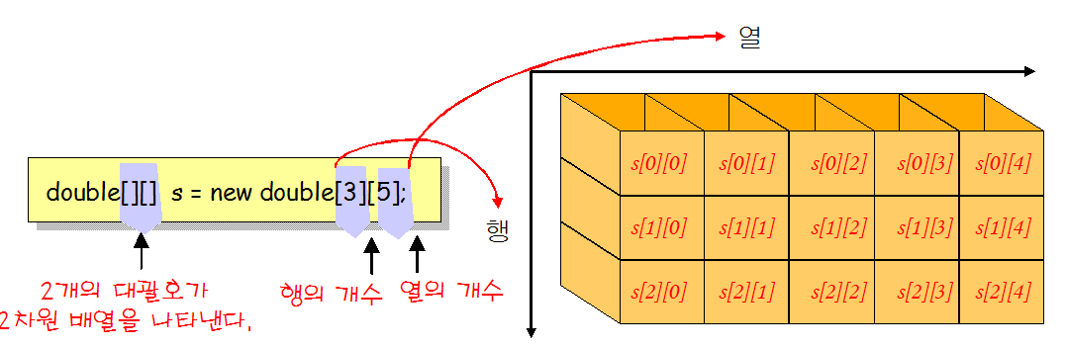
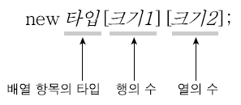
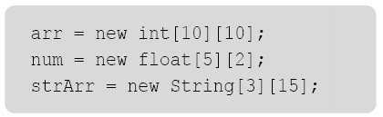
2차원 배열 생성
배열의 생성 (2차원 배열) – new 연산자

Slide 7
2차원 배열 생성
값 목록
형식 : 타입[][] 배열변수이름 ={ {값1, 값2, ….}, {{값1, 값2, ….}, {값1, 값2, ….}}
public static void main(String[] args) { int ary[][] = {{2, 3, 4}, {3, 6, 9}, {4, 5, 7}}; //값 목록으로 생성 System.out.println("행 크기 : " + ary.length); System.out.println("첫 번째 행의 열 크기 : " + ary[0].length ); for (int i=0; i<ary.length; i++) { //배열 원소 출력 : 중첩 for for (int j=0; j<ary[i].length; j++) System.out.print(ary[i][j] + " "); System.out.println(); } }

Slide 8
2차원 배열 생성
public static void main(String[] args) { boolean[][] board = new boolean[10][10]; //new 연산자로 생성 for (int i = 0; i < board.length; i++) for (int j = 0; j < board[i].length; j++) if( Math.random() < 0.3 ) board[i][j] = true; //난수로 초기화 for (int i = 0; i < board.length; i++) { for (int j = 0; j < board[i] .length; j++) if (board[i][j]) System.out.print("# "); else System.out.print(". "); System.out.println(); } } }

Slide 9
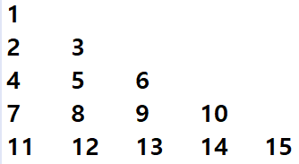
Ragged Array(비정형 배열)
public static void main(String[] args) { int [][] ragged=new int[5][]; //비정형 배열 선언 & 생성, 행 크기만 제시 int k=0; for(int i=0; i<ragged.length;i++){ //배열명.length : 행 크기 for(int j=0; j<ragged[i].length;j++) //배열명[행첨자].length : 열 크기 ragged[i][j]=++k; //초기화 } }
비정형 배열
각 행의 열 크기가 서로 다른 배열

Slide 10
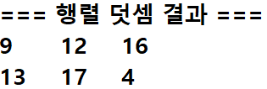
2차원 배열 활용
행렬 덧셈
public static void main(String[] args) { int[][] op1= {{3,5,2}, {5,8,3}}; int[][] op2= {{6,7,14}, {8,9,1}}; int[][] result = new int[2][3]; for(int i=0; i<op1.length;i++){ for(int j=0; j<op1[i].length;j++) { result[i][j] = op1[i][j] + op2[i][j]; } } System.out.println("=== 행렬 덧셈 결과 ==="); for(int[] row : result){ for(int data : row) System.out.print(data+ "\t"); System.out.println(); } }

